Slide 1

Projet 2 soumis par Dominique Pourrière
Transformez une maquette
en site web
https://dompou06.github.io/DominiquePourriere_2_26102020/index,html
Visualiser le prototype : https://dompou06.github.io/DominiquePourriere_2_26102020/
Inspecter les fichiers html et css : https://github.com/Dompou06/DominiquePourriere_2_26102020

Slide 2
Sommaire
Fonctionnalités et contraintes techniques de la page web
Organisation de l’espace de travail
Structure du fichier HTML5
L’élément racine <head></head>
La hiérarchie des éléments de section
Les balises et attributs basiques utilisés
Feuilles de style CSS3
Plusieurs fichiers et le codage de base
L’utilisation des flexbox et/ou avoir recours aux grid
Les images
Vérification des fichiers et du prototype
Git, Git flow et GitHub

Slide 3
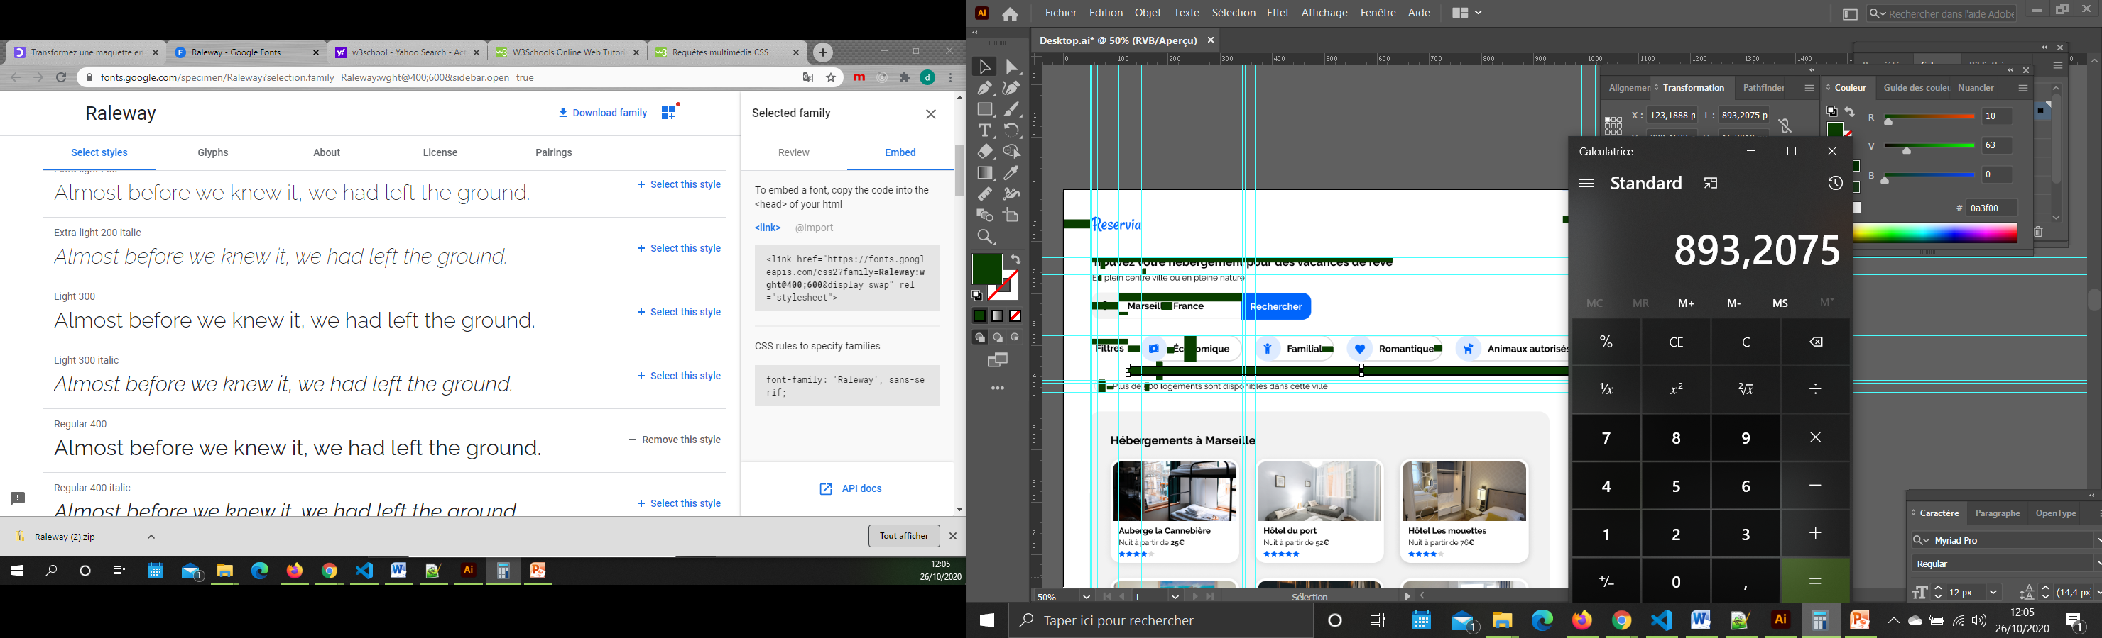
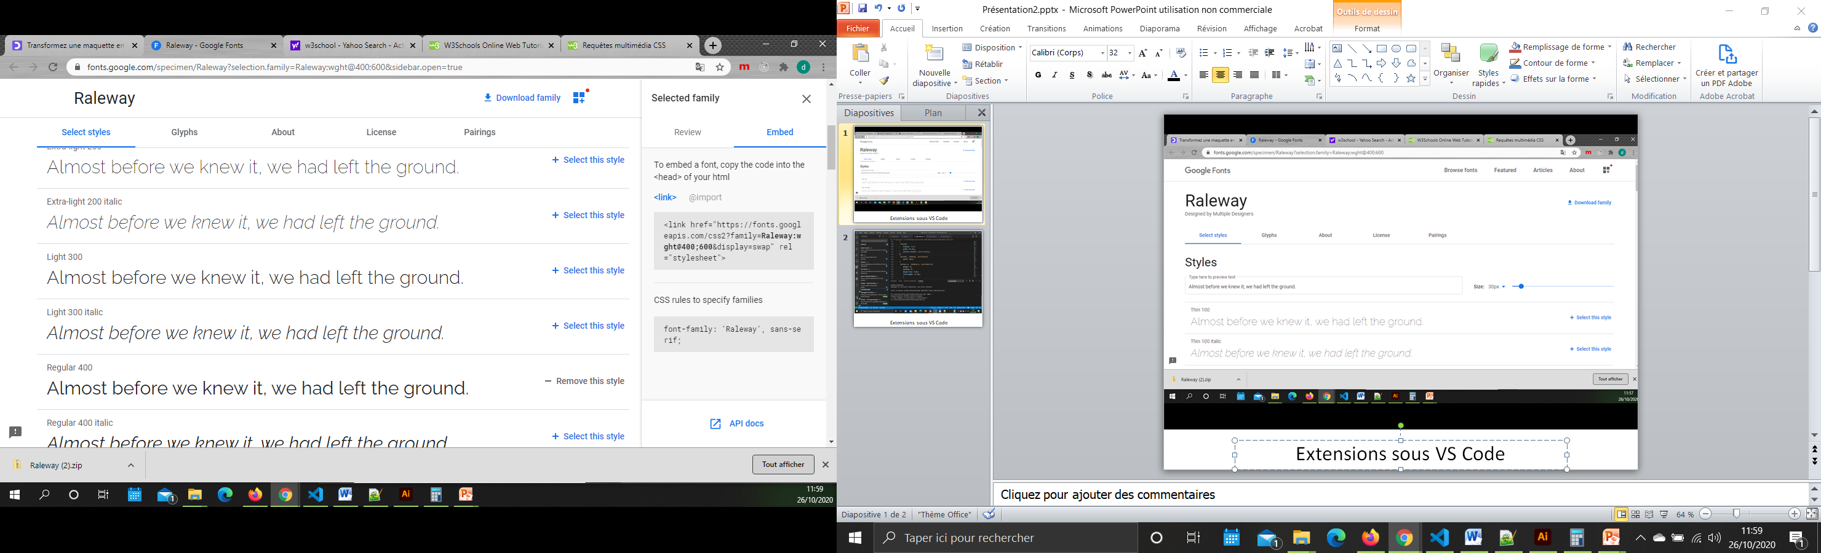
Fonctionnalités et contraintes techniques
De la part de Loïc, le designer de l’interface utilisateur (UI)
Fonctionnalités
Un champ de saisie, un bouton.
Prévision d’un lien sur chaque carte d’hébergement et activité
Changement d’apparence au survol des filtres
Liens vers des ancres dans le menu
Choix de la taille des images (small)
Contraintes techniques
Maquettes fournies au format .png pour les fenêtres desktop et mobile (ipone 8), prévoir une version pour les tablettes.
Police de caractères Raleway fournie par Google Fonts
Icones à récupérer depuis la bibliothèque Font Awesome
Couleurs chartées

Slide 4
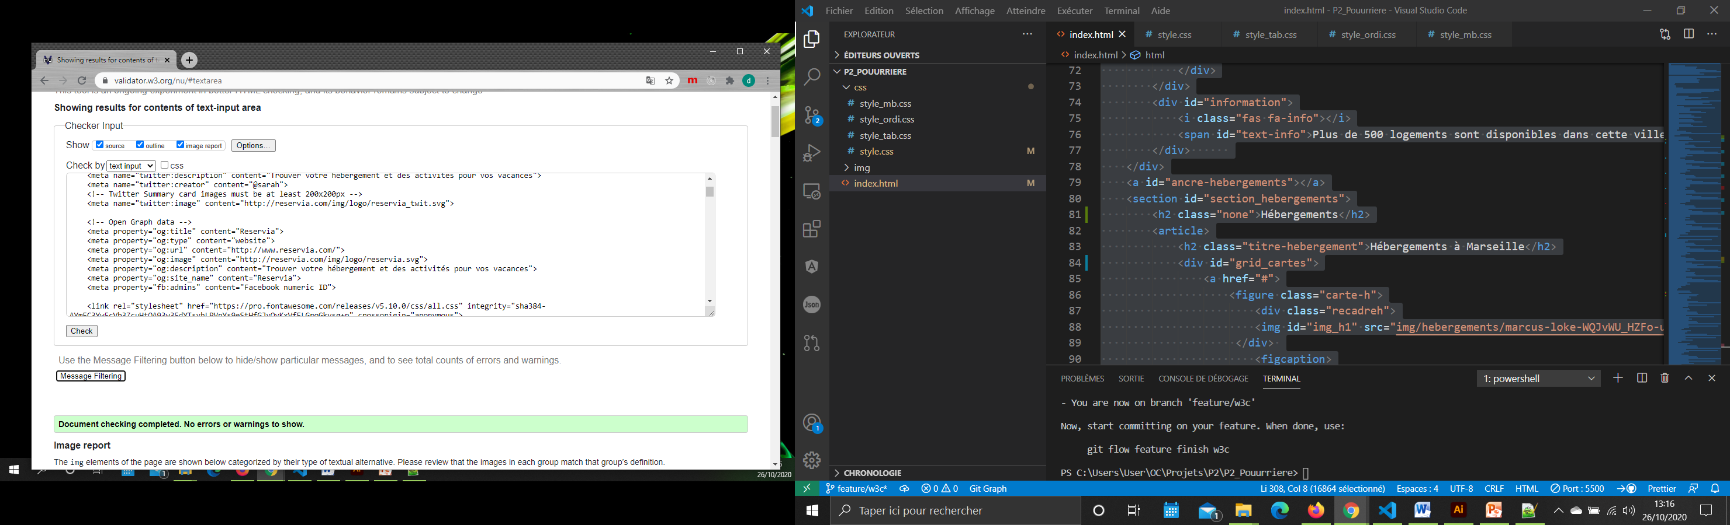
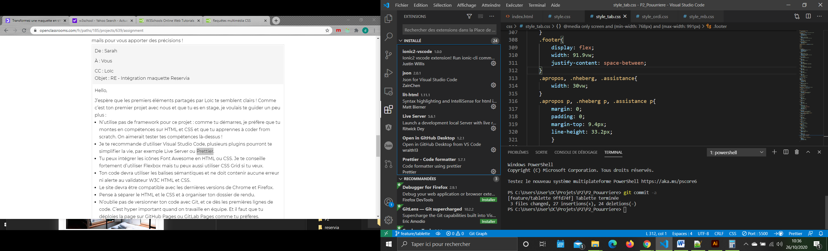
Fonctionnalités et contraintes techniques
De la part de Sarah, ma manager
Fonctionnalités
Pas d’erreur ni alerte lors de la validation de W3C.
Site compatible avec les navigateurs Chrome et Firefox
Déployer la page sur GitHub ou GitLab
Contraintes techniques
Travailler sous Visual Studio Code avec des extensions installées
Ne pas utiliser de framewok et coder from scratch.
Caller la page grâce aux flexbox ou éventuellement CSS grid
Versionner au fur et à mesure l’avancée du prototype avec Git

Slide 5
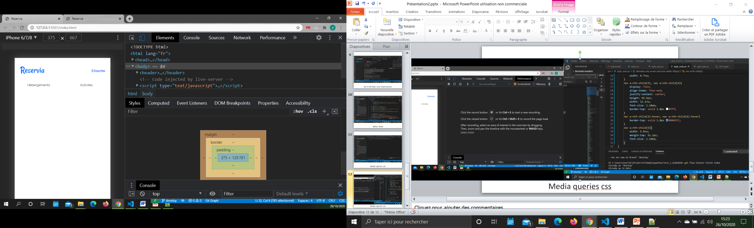
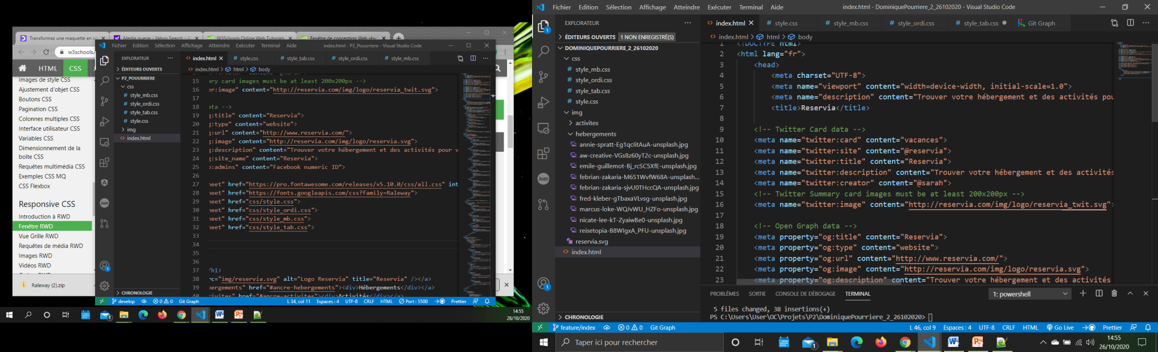
Organisation de l’espace de travail
Le design
Illustrator
Unité en pixels, calques par section de la page, repères , fenêtre Transformation pour les largeur et hauteur
Calculette
Collage des largeurs copiées dans la fenêtre Transformation d’Illustrator, calcul des largeur en % ou vw via une règle de trois
L’outil de codage
Extensions VS Code
Live Server (serveur local), formateur de code Prettier, Auto Close Tag, Lit-html. (suggestion de codage) et certains pour Git et GitHub,,,
Architecture
Dossiers pour ranger séparément les fichiers selon leur format (css,et img) et leur destination (hebergements et activites)

Slide 6
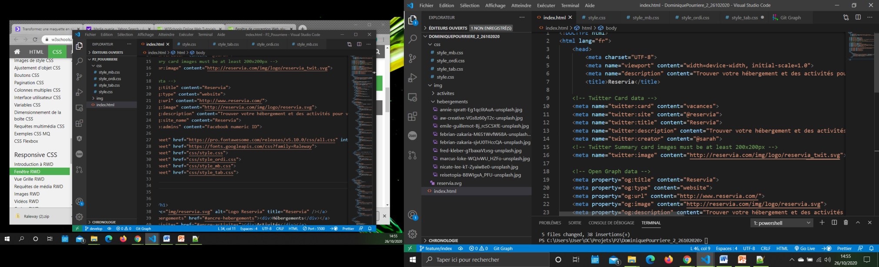
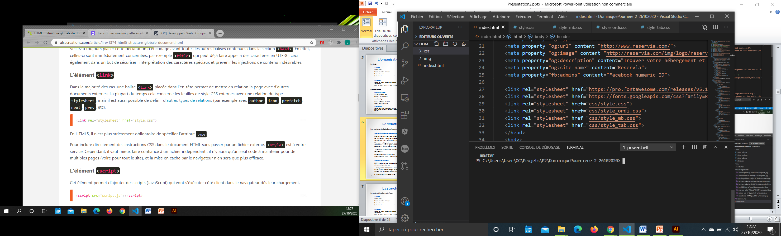
Structure du fichier HTML5
L’élément racine <head></head>
Méta-informations et éléments
Charset (accents et caractères spéciaux) Le format UFT-8 est le codage de caractères informatiques préconisé, Parfois certains caractères n’existent pas, on recours alors à de l’hexadécimale, comme &Ecirc; pour le é majuscule, facilement trouvable sur de nombreux sites
Viewport (obligatoire pour les projets responsive.), Le navigateur adapte la fenêtre au device de l’appareil
Title (nom du site dans l’onglet du navigateur)
Référencement avec des spécifications pour Facebook et Twitter, afin que le site puisse être mis en avant par les réseaux sociaux et moteurs de recherche
Balises de contenu
Link (relation entre la page et des documents externes)
- chargement des polices de caractère Font Awesome et Google Fonts (le site n’étant pas accessible hors ligne)
- fichiers css propres au site

Slide 7
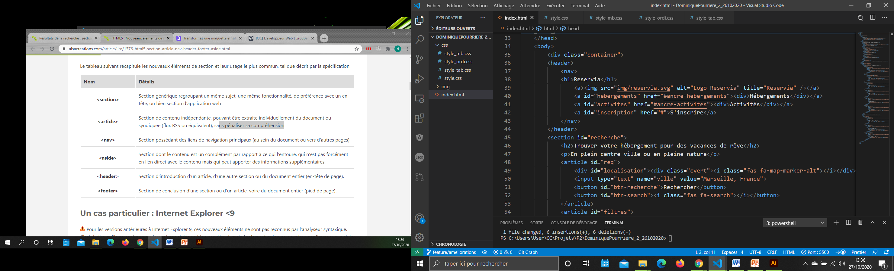
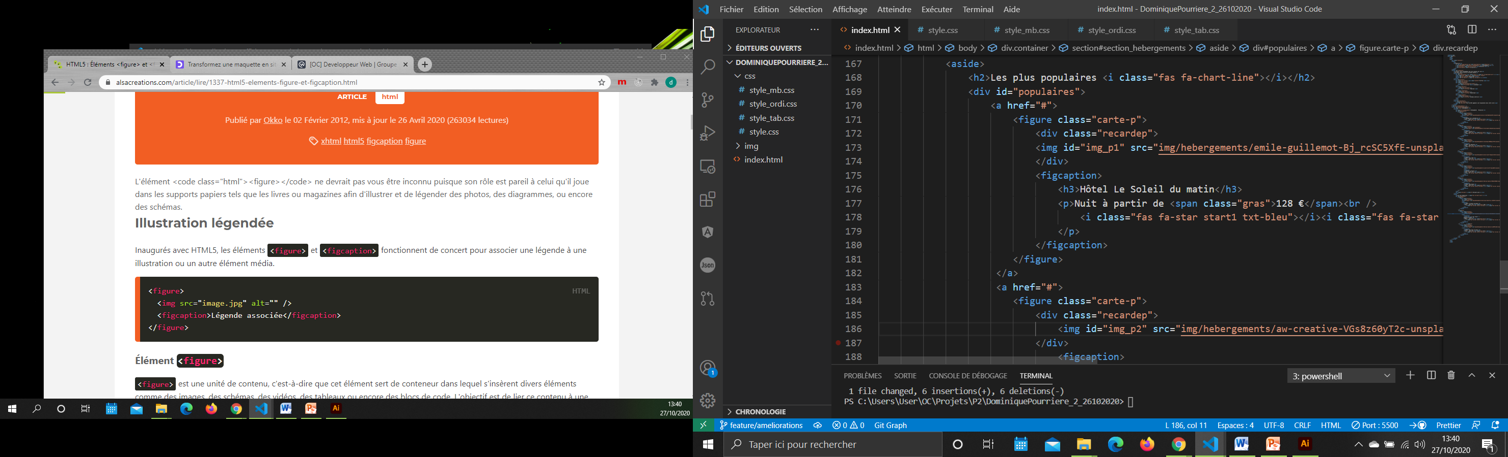
Structure du fichier HTML5
La hiérarchie des éléments de section
Les balises et éléments uniques
<header></header> indique l’entête de la page, il est recommandé d’y insérer la balise <h1></h1> pour le référencement et contient souvent celle d’une nav
<div class=“container“></div> contient l’ensemble de la page (en cas d’un passage vers un framework)
<footer></footer> équivaut au pied-de-page, Il est généralement utiliser pour les mentions spécifiques et des liens de navigation vers des pages indicatives,
Les balises à usage multiple
<nav></nav> est réservée aux navigations dans le site ou la page
<section></section> offre la possibilité d’une classification thématique de l’information (ici, Hébergements et Activités), Chacune contient au moins un titre (<h2></h2>, ici), une balise <article></article>, contenu indépendant pouvant être extrait ou syndiqué (flux RSS),et potentiellement <aside></aside>, informations supplémentaires en complément d’un article
<figure></figure>, élément contenant les images ou éléments média généralement légendés grâce à son enfant <figcaption></figcaption>

Slide 8
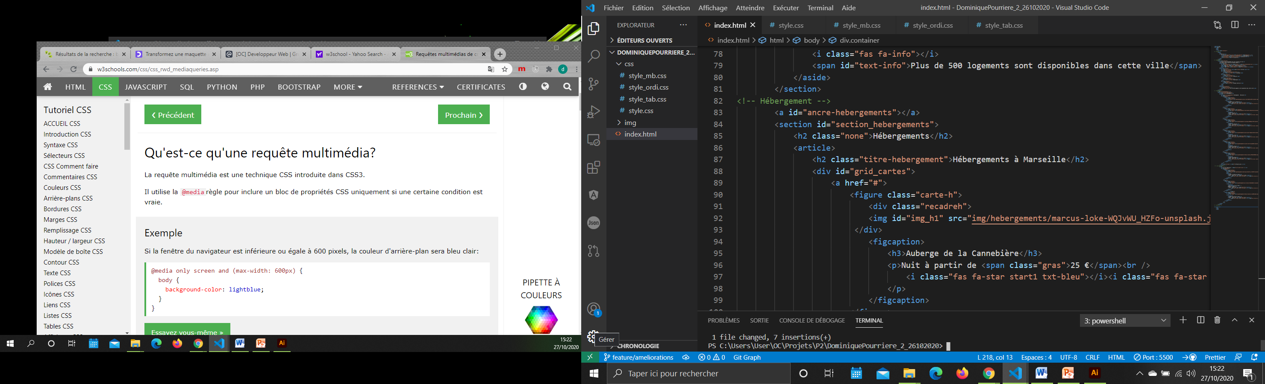
Structure du fichier HTML5
Les balises et attributs basiques utilisés
Les éléments basiques
Les conteneurs d’éléments <div></div> et de texte <span></span>
La hiérarchisation des titres de <h1> à <h6>
Les paragraphes (<p></p>) et retours à la ligne (</ br>)
Les liens hypertexte et leur attribut de destination URL absolue ou relative (ancre, par exemple) : <a href=““></a>)
Les images et leurs attributs de chemin et de texte alternatif (<img src=““ alt=““ />
Ceux de formulaire, tels <input type=“text“ name=““ value=““ /> ou les boutons <button type=“button“></button>
Les attributs basiques
Au sein des balises, deux attributs peuvent être ajoutés pour pointer entre autres une déclaration css: :id=““ (élément unique) et class=““ (éléments partageant une même déclaration)
Les titles affichent des informations dans des info-bulles, Bien d’autres existent, dont <!-- --> qui permet de commenter le document

Slide 9
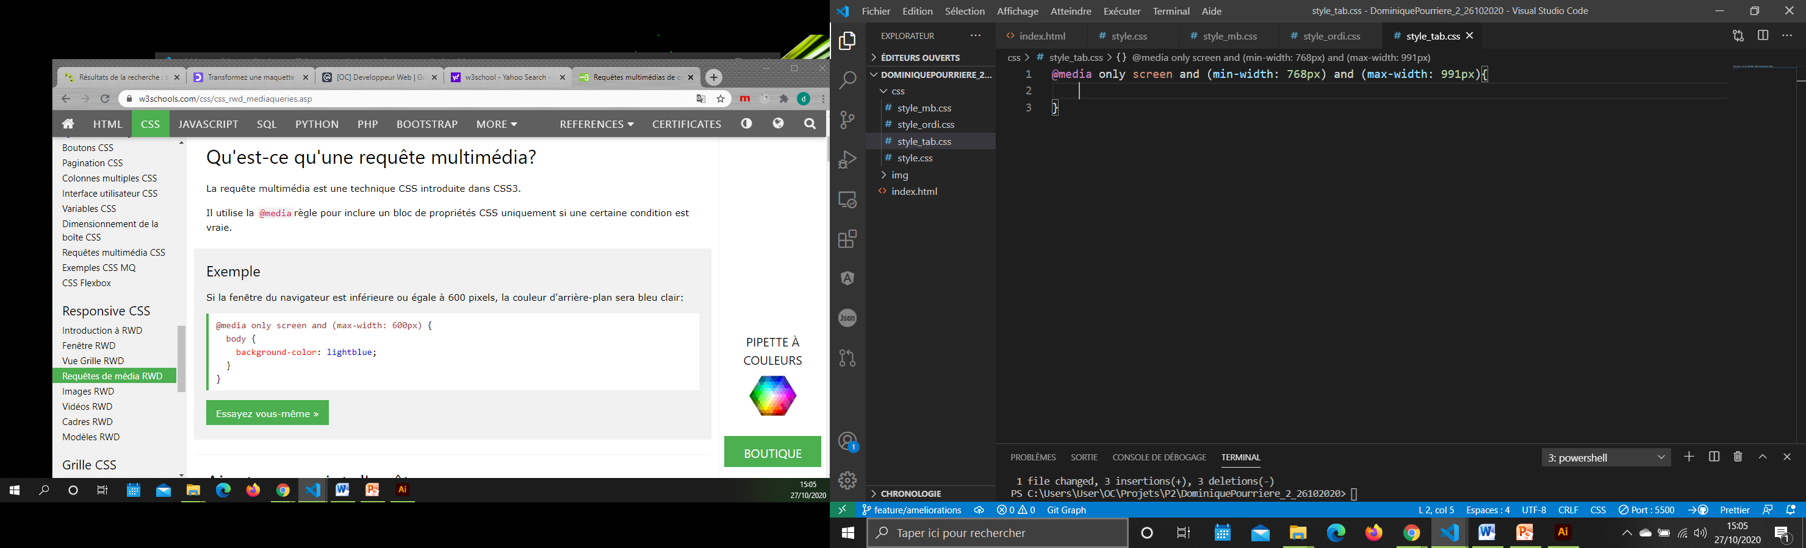

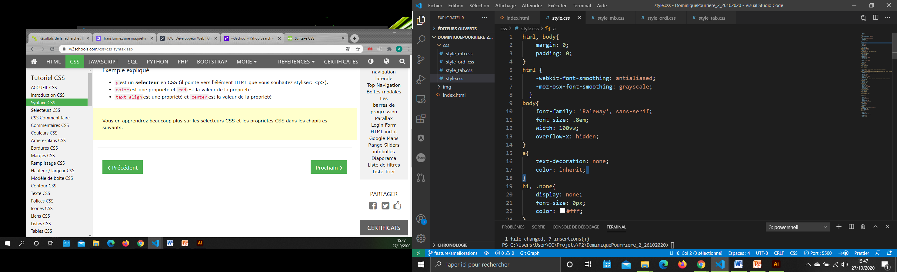
Feuilles de style CSS3
Plusieurs fichiers et le codage de base
Responsive CSS
Pour avoir un site fonctionnel sur tous les appareils, en plus de la balise meta viewport, on indique par les media query (@media) les conditions d’utilisation de certaines propriétés css : max-width: 767px,,,
J’ai opté pour faire un fichier commun à tous les devices puis un autre pour chacun, ainsi la mise en page des versions desktop et mobile a été faite en parallèle, puis récupérer selon les besoins les codes pour les tablettes, Visualisation pour iphone8 via l’outil de développement de Chrome,
La base du CSS
Dans le body, chaque élément peut être listé en CSS, grâce à un sélecteur, par exemple a {} concerne toutes les balise <a>, et ,laclass {} s’appliquera à tous les éléments ayant cette class, alors qu’un élément ayant un id, lui le sera par #leid {}; Ces sélecteurs peuvent interagir ensemble,
Entre les accolades, on déclare les propriétés (:font-family:)) et leur valeur ('Raleway', sans-serif), puis on termine avec un ;
Enormément de propriétés et valeurs sont à dispositions, en cas de problèmes, deux sites font référence en la matière : :w3schools,com et /developer.mozilla.org, Pour savoir quels navigateurs sont compatible : caniuse.com

Slide 10
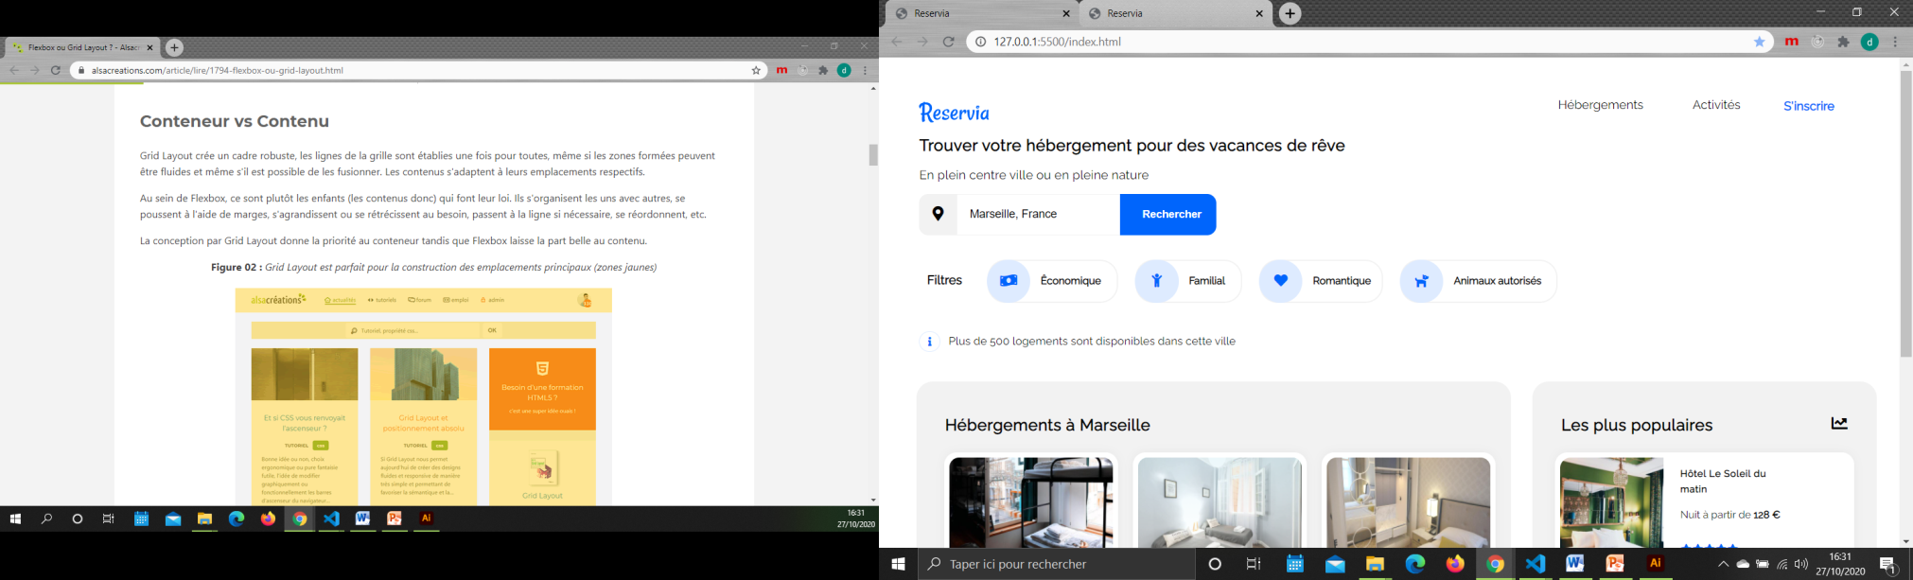
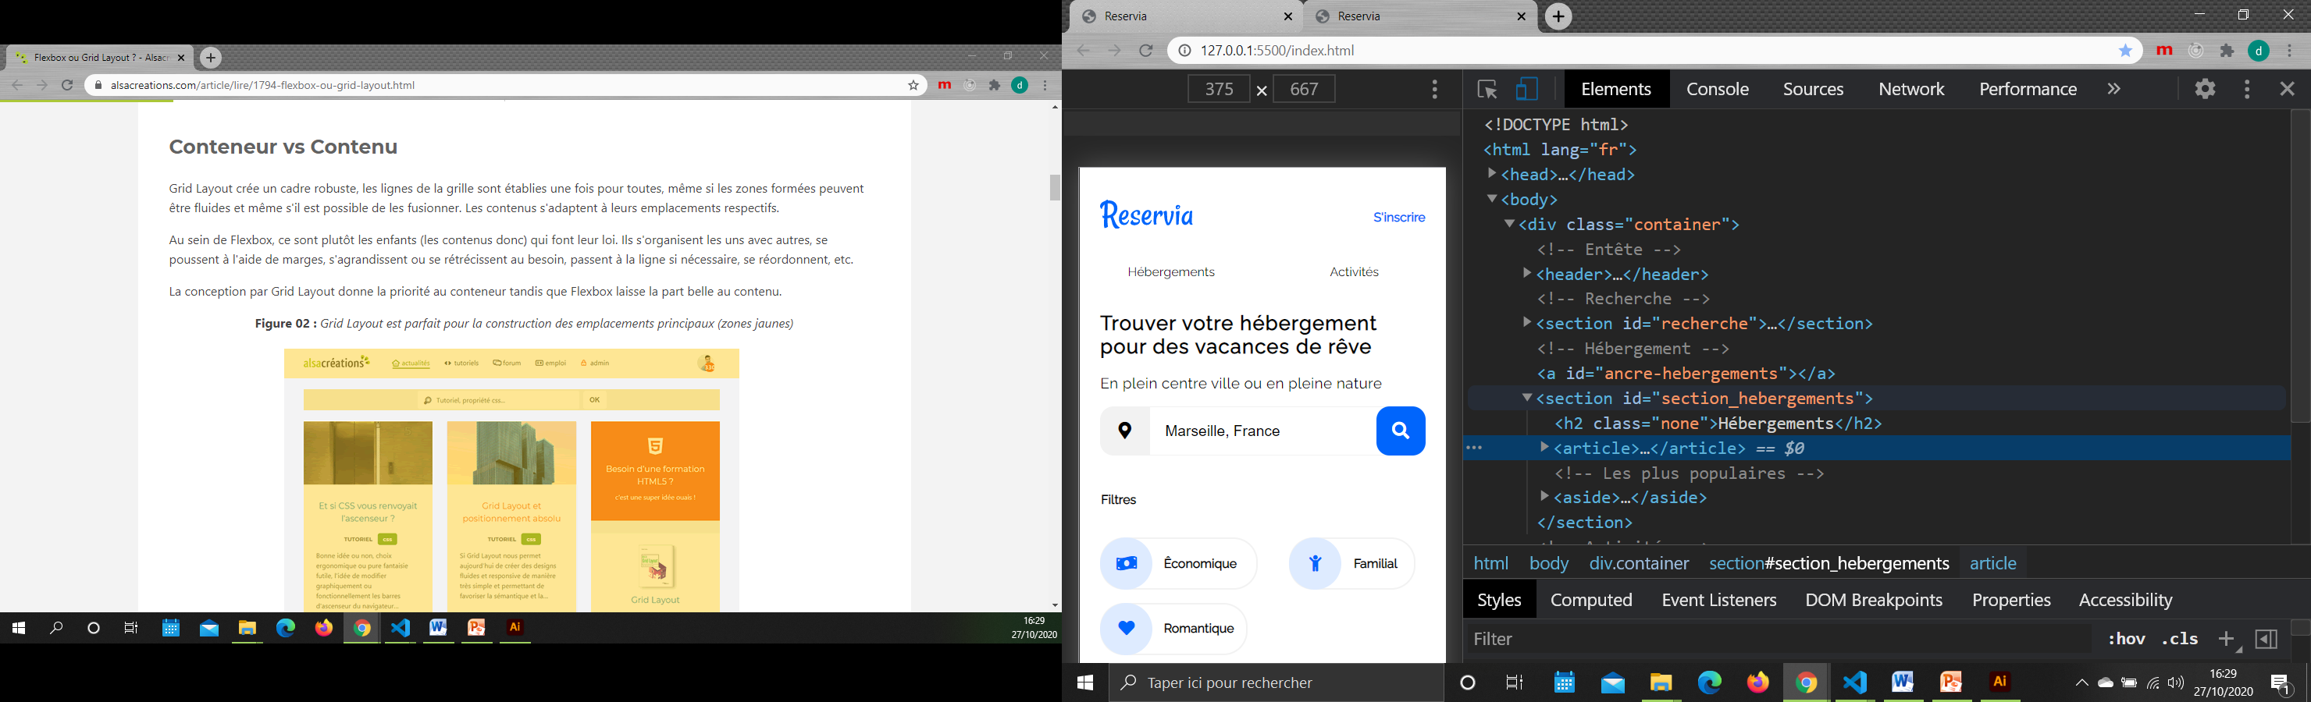
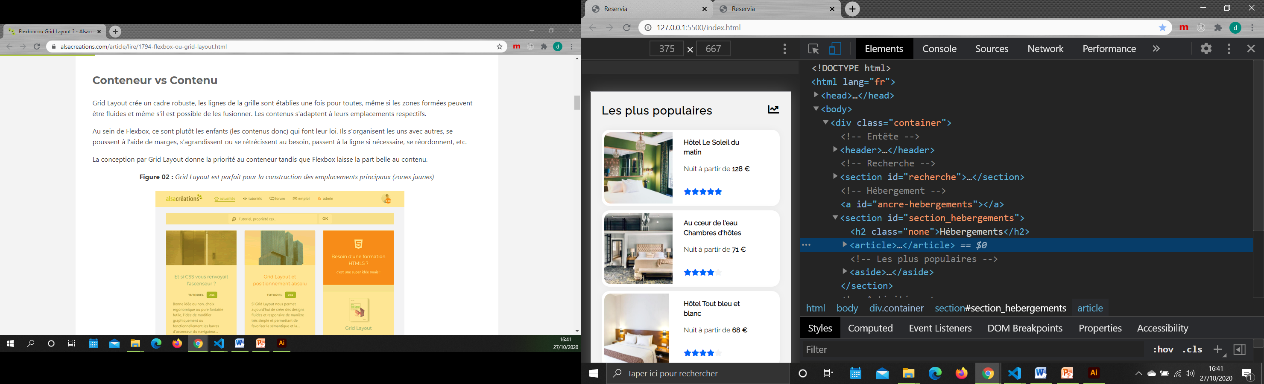
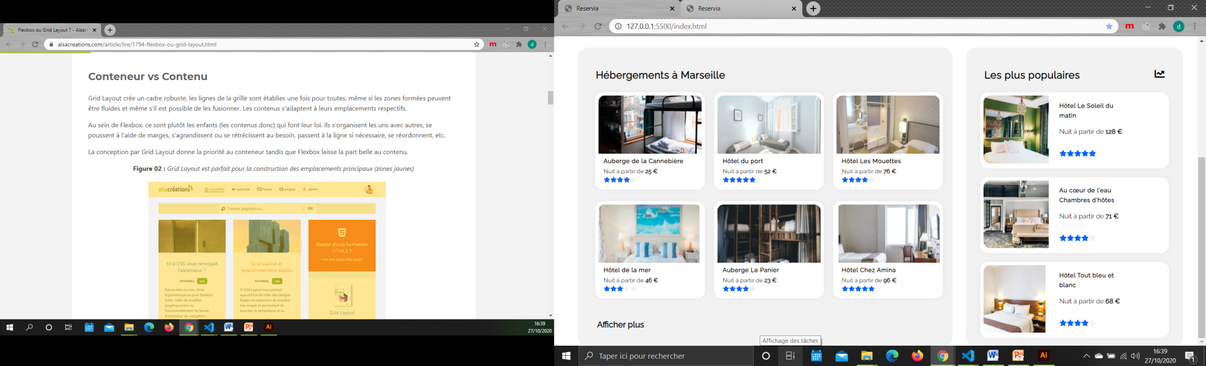
Feuilles de style CSS3
L’utilisation des flexbox et/ou avoir recours aux grid
Les flexbox
Suivant la requête de Sarah, j’ai opté principalement pour les display : flex, au vu de la construction de la maquette, En effet, nombre d’éléments, à positionner sont des enfants d’un parent conteneur (header, nav, section, footer,,,), et ce d’autant que les différences entre la version desktop et mobile le nécessitaient,
Dans le sélecteur parent, suivant l’orientation, désirée, ils ont une flex-direction; le justify-content, ils sont collés ou espacés dans l’axe principal, et align-items pour l’axe secondire; le flex-wrap, ils passent à la ligne ou non, Et dans ceux des enfants, j’ai pu modifier leur ordre au besoin,
Les grid
Par contre concernant, les parties où les éléments devaient être de la même taille,, alignés en colonnes et en lignes, le recours aux display: grid; est une solution qui me semble plus adéquate, Pour cette maquette, les cartes des hébergements en sont un bon exemple,
J’ai toutefois préféré mettre un float: right; à l’icone statistique de « Les plus populaires »

Slide 11
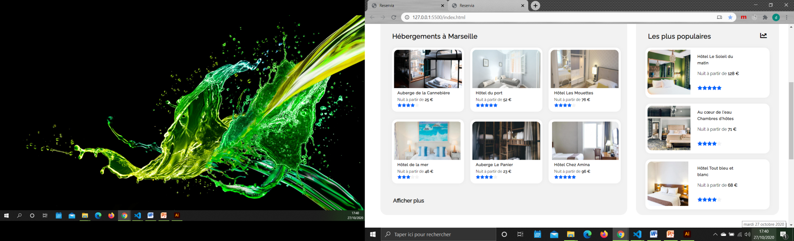
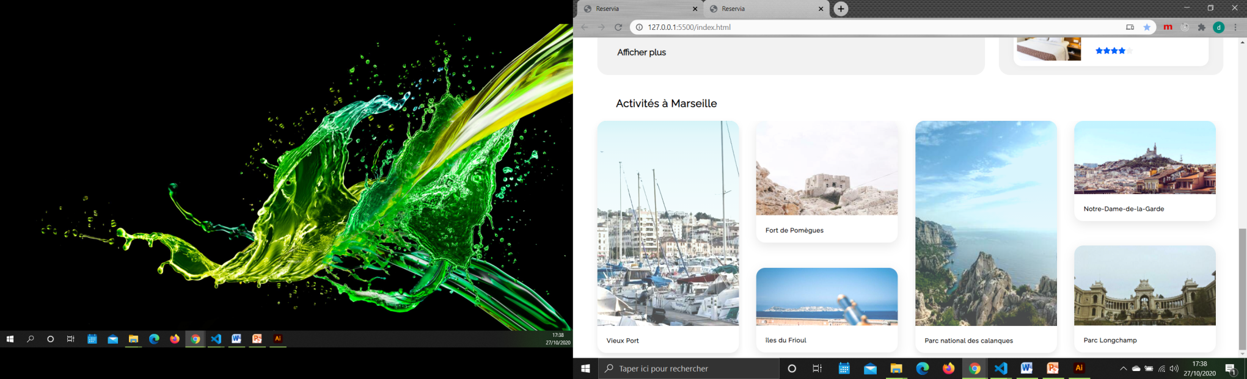
Feuilles de style CSS3
Les images
Le recadrage
Chaque image a été recadrée suivant les maquettes de Loïc, Pour cela, je les ai intégrées dans une div à la taille désirée et avec un overflow: hidden pour l’image ne dépasse la div, Ainsi, j’ai pu les agrandir en pourcentage sur la hauteur et la largeur, et les déplacer dans la div grâce à margin pour obtenir le résultat escompté,
Les retouches
Nombre d’images ont été retouchées, pour s’approcher au plus près, j’ai fait appel à plusieurs fois aux filtres css pour le contraste, la luminosité et l’opacité,
De même, certaines n’étaient pas assez hautes dans le cadrage choisi, grâce une capture de la couleur manquante avec l’outil pixie,exe et la donnée comme fond dégradé à la div parente, Mais, par problème de compatibilité, avec un code différent pour Chrome (linear-gradient) et Firefox (-moz-linear-gradient),
Il a été aussi nécessaire d’intégrer un dégradé devant l’image du Parc des calanques pour en modifier les tonalités, par recadre4:before,

Slide 12
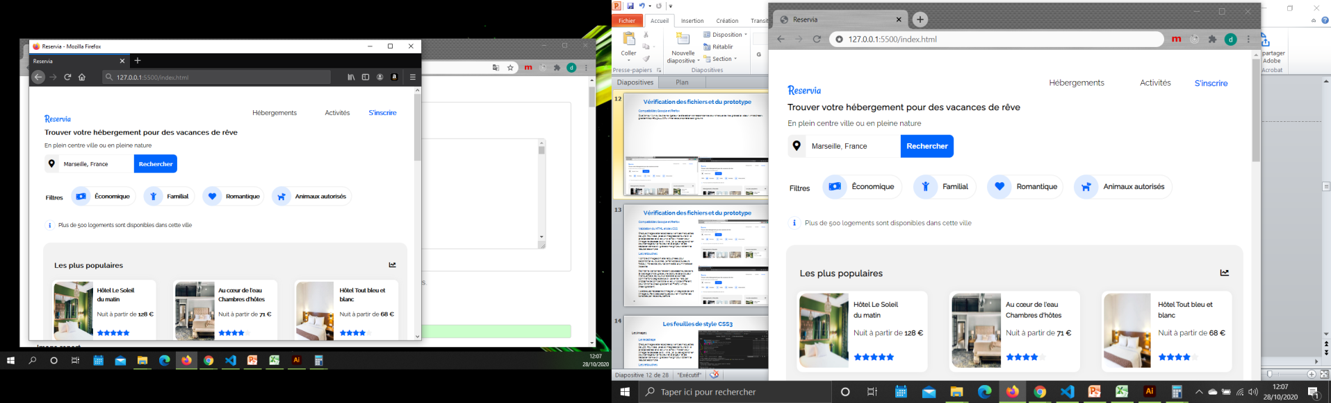
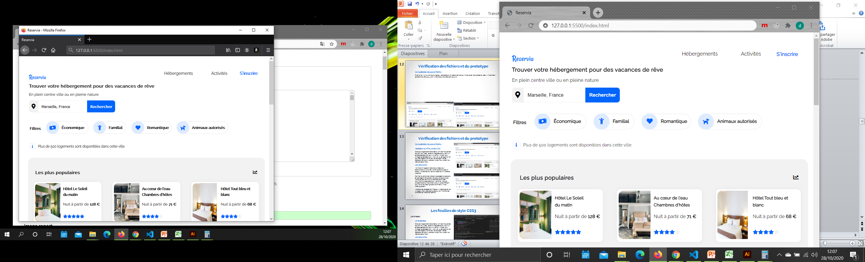
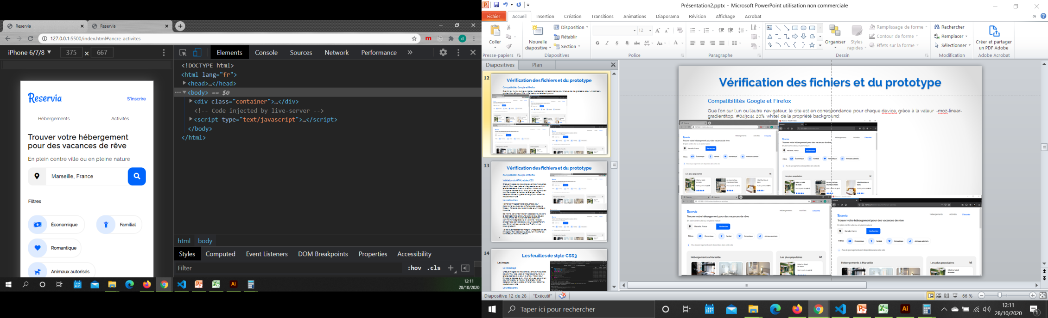
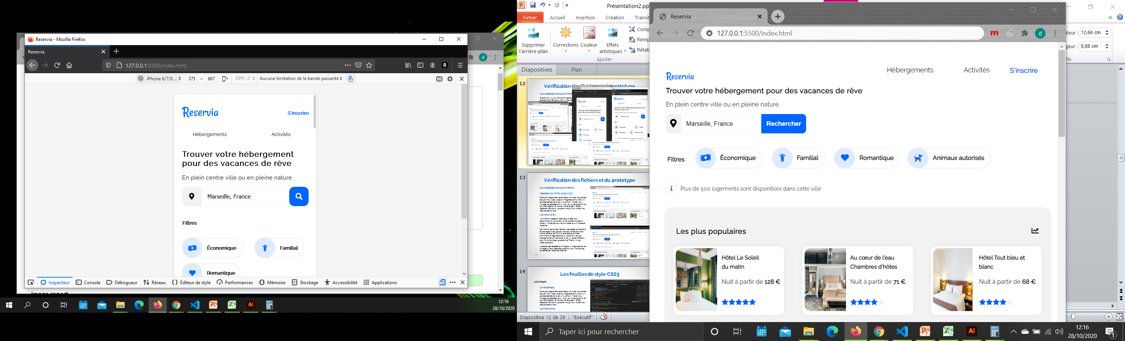
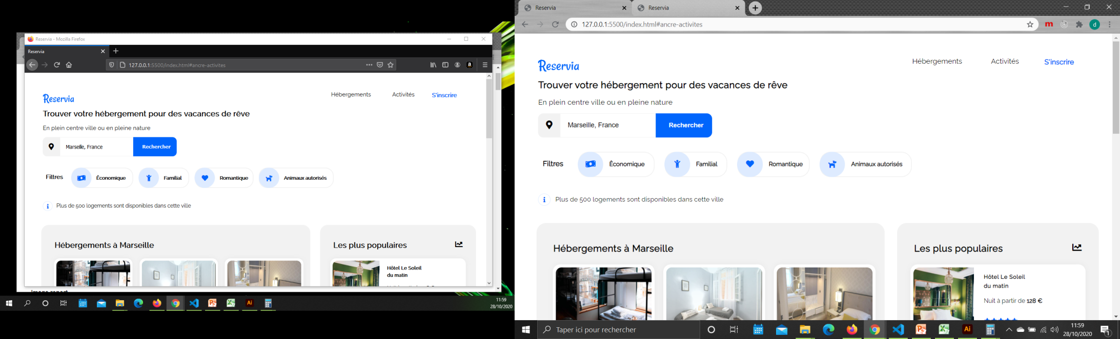

Vérification des fichiers et du prototype
Compatibilités Google et Firefox
Sur ces navigateurs, le site est en correspondance pour chaque device, grâce à la valeur -moz-linear-gradient(top, #043c44 20%, white); pour FireFox et linear-gradient(#f2eff6, 80%, white); pour Chrome dans la propriété Background de la deuxième image des Activités

Slide 13
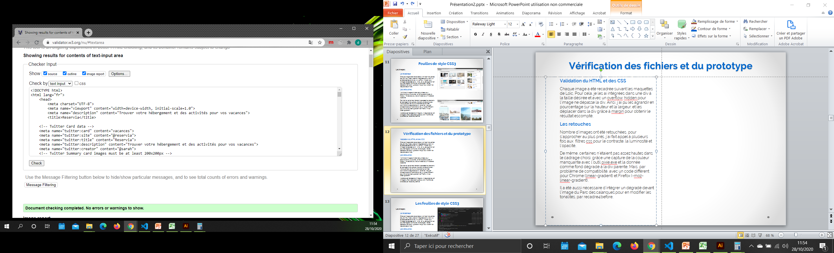
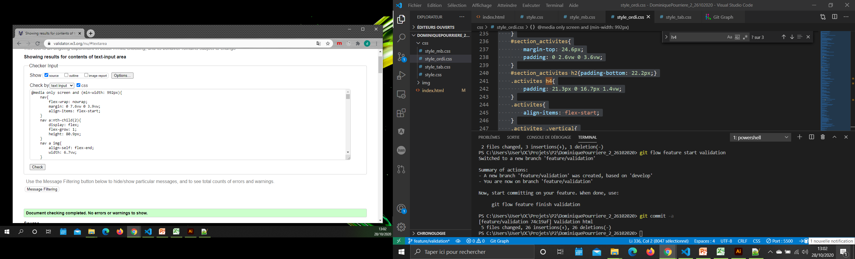
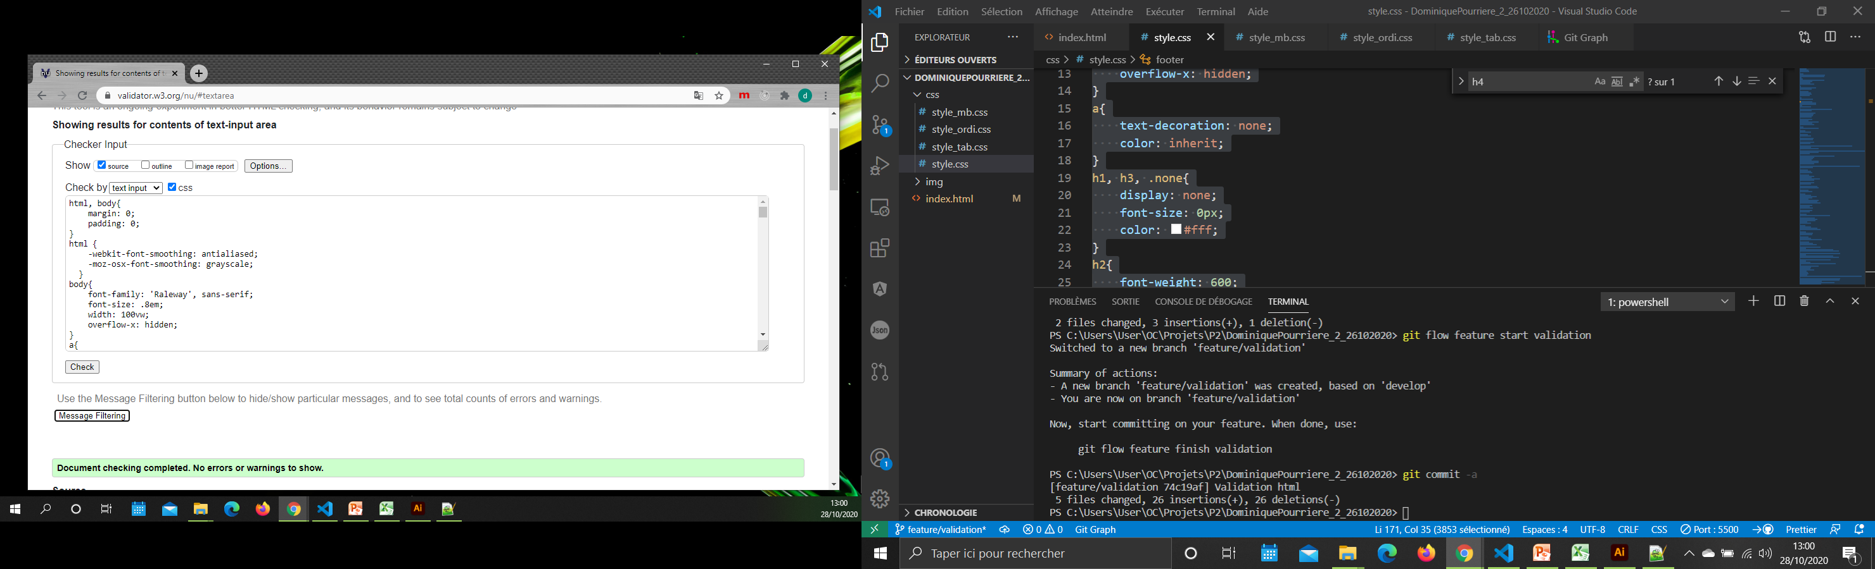
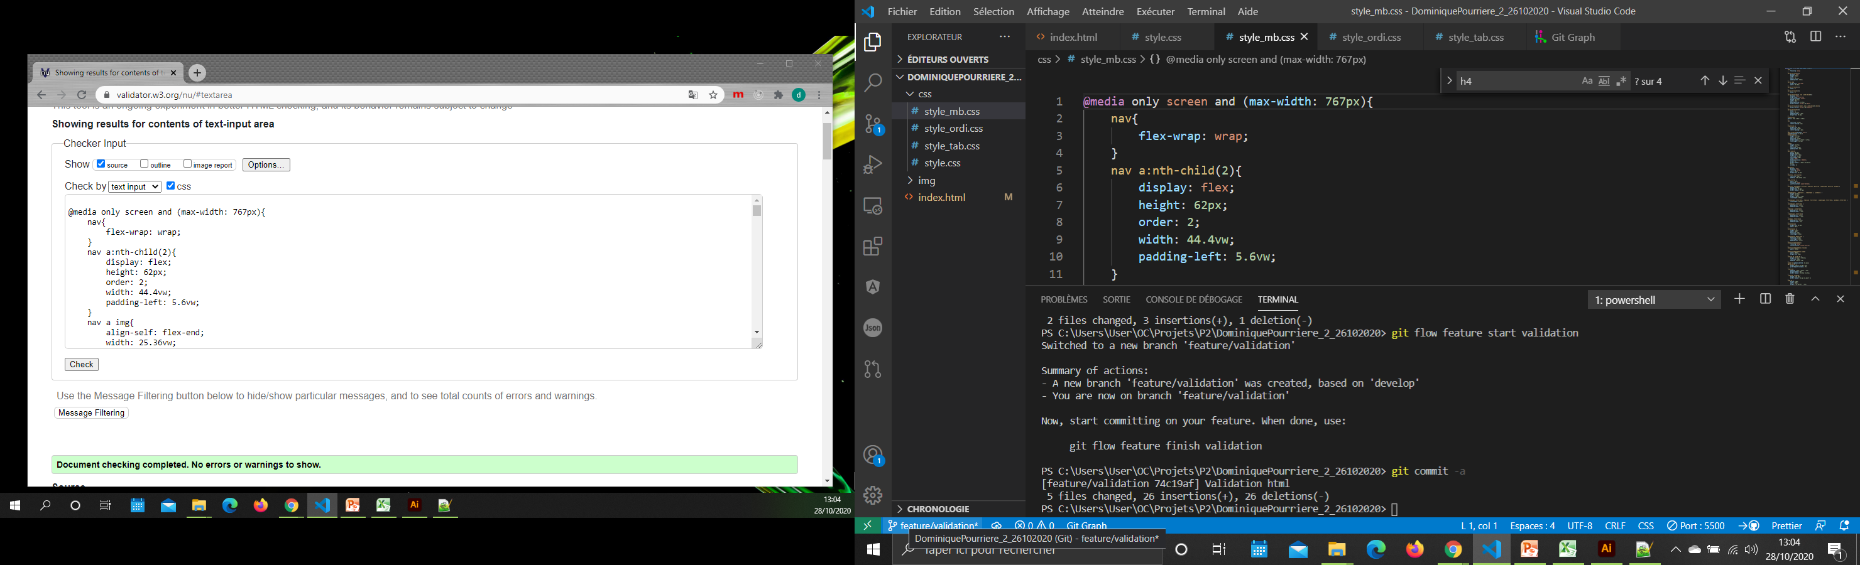
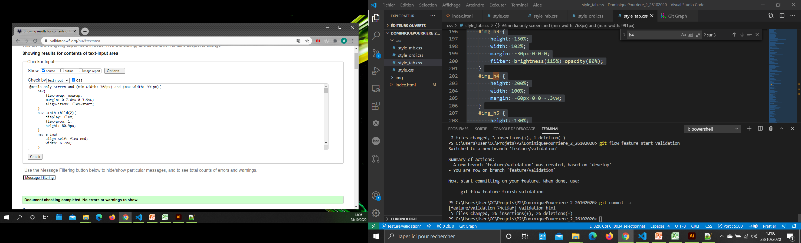
Vérification des fichiers et du prototype
Validation du HTML et des CSS
Les rapports du validateur W3C n’annoncent aucune erreur ni avertissement aussi bien pour le fichier html que les quatre css,

Slide 14
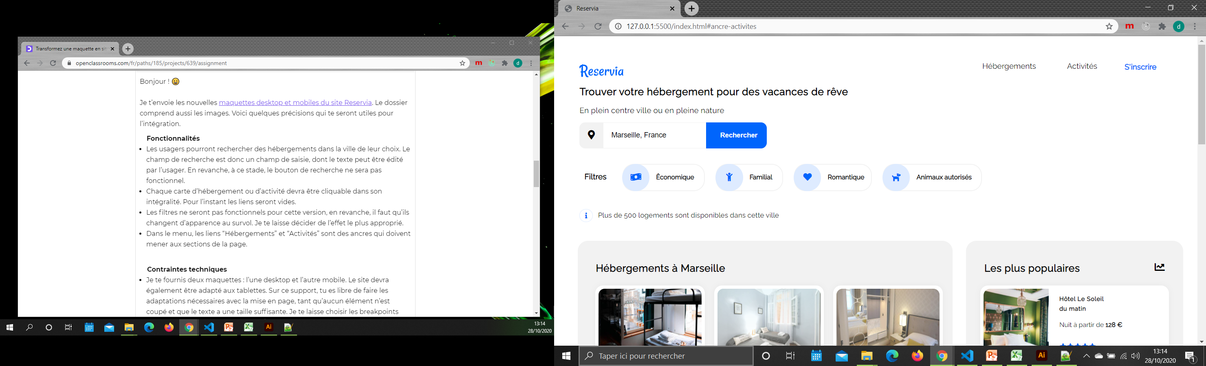
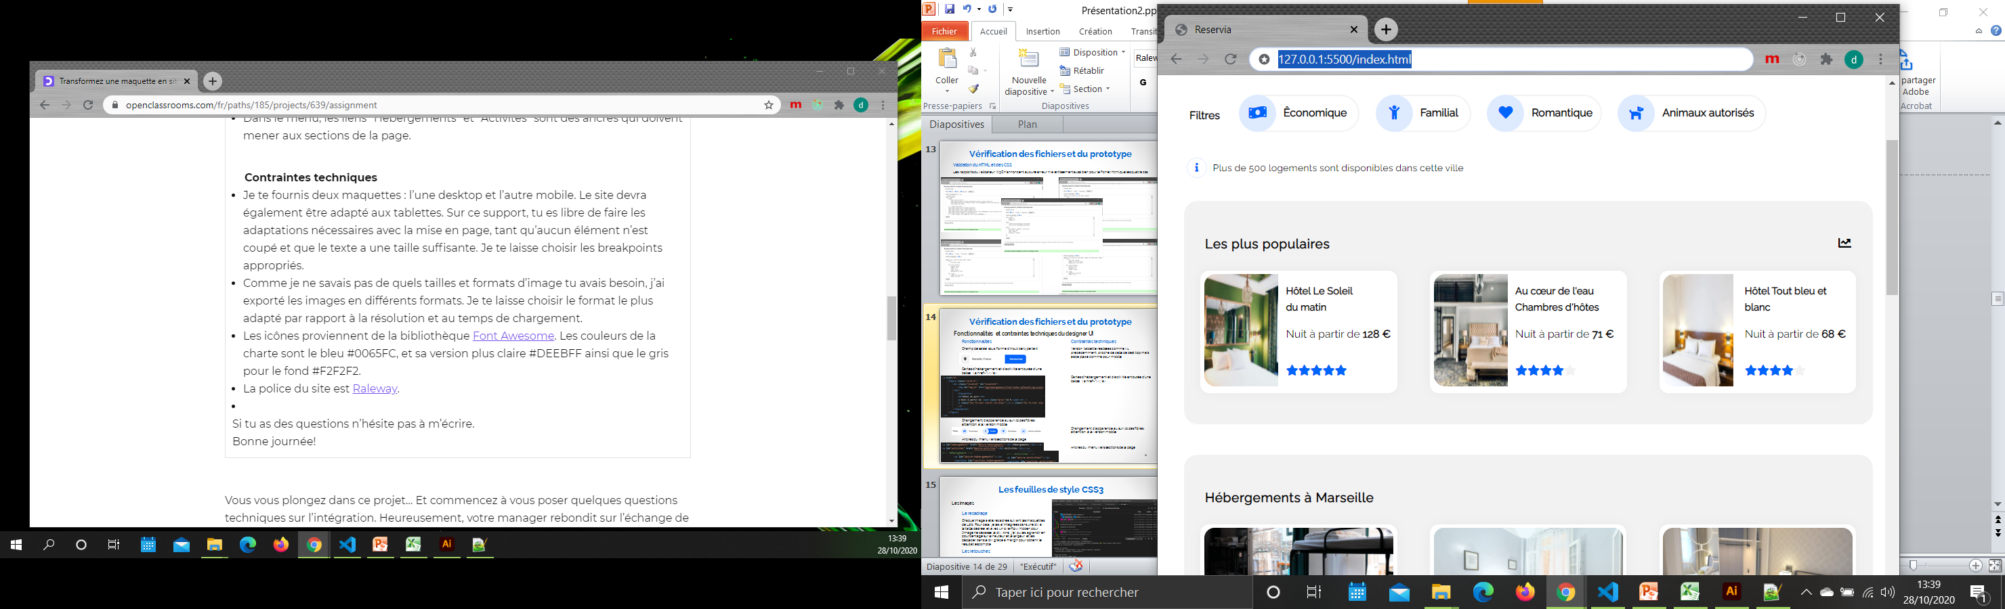
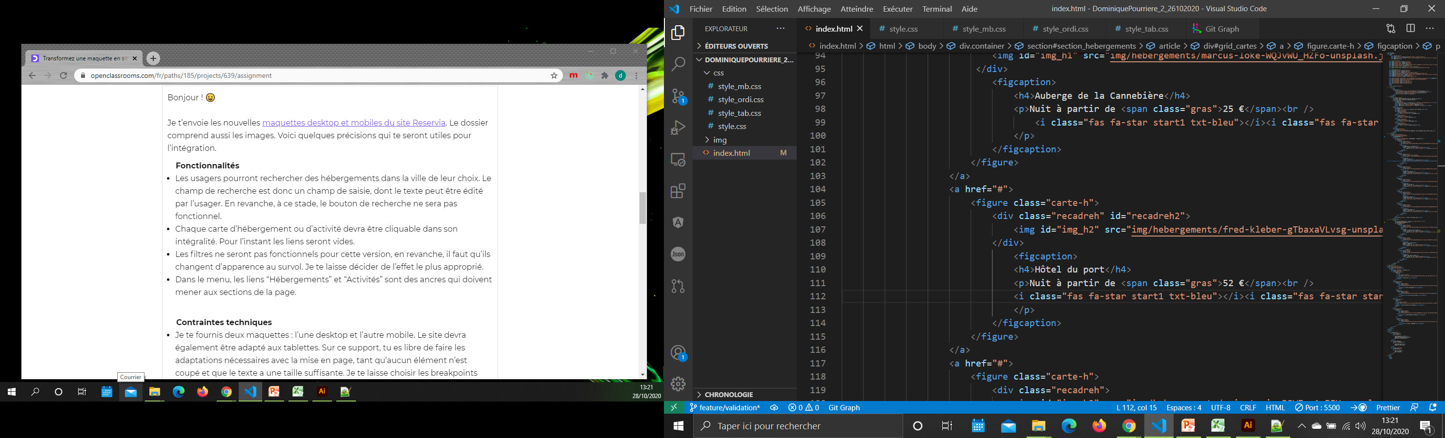
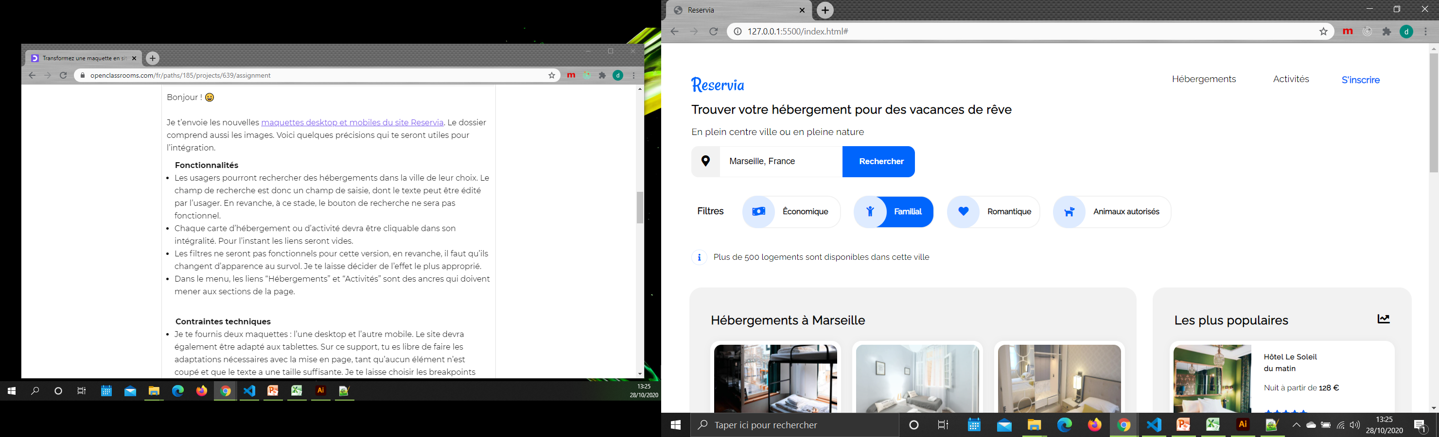
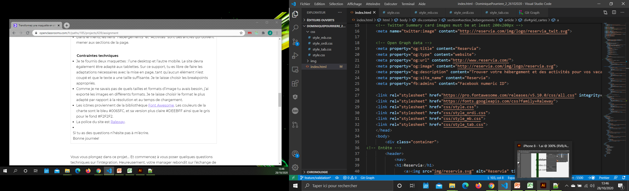
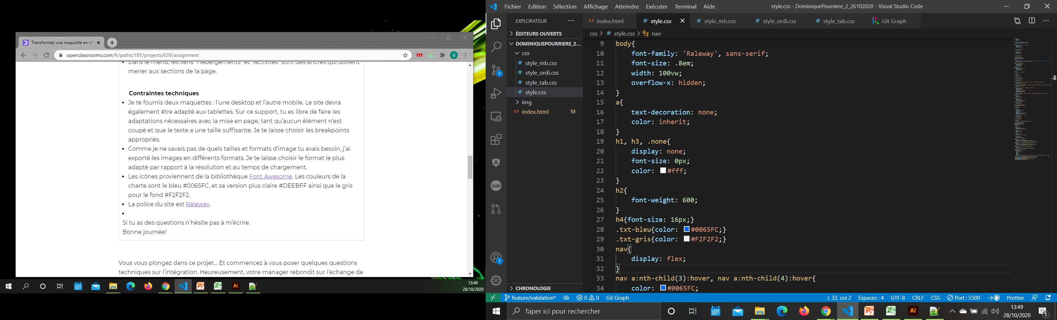
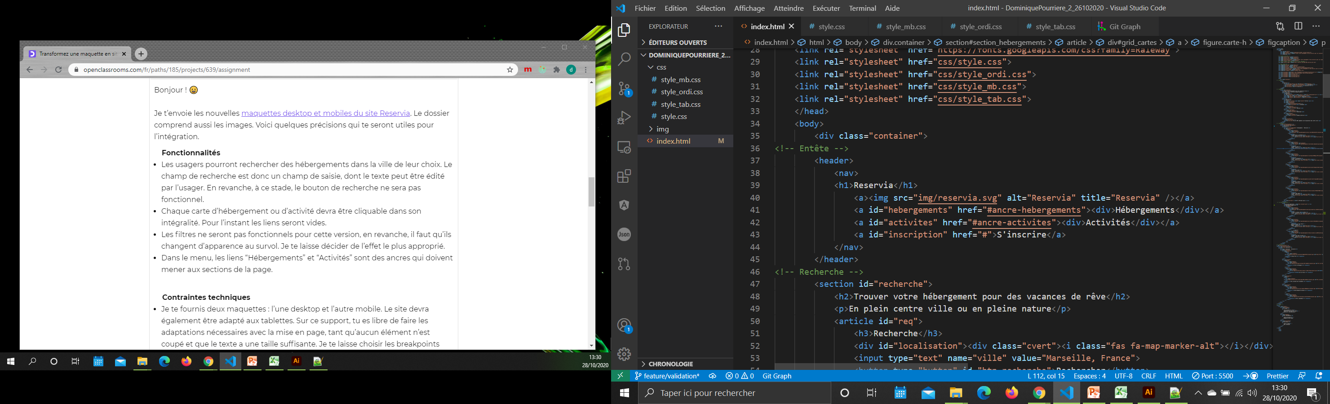
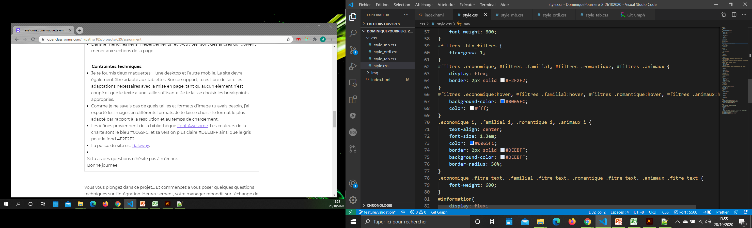
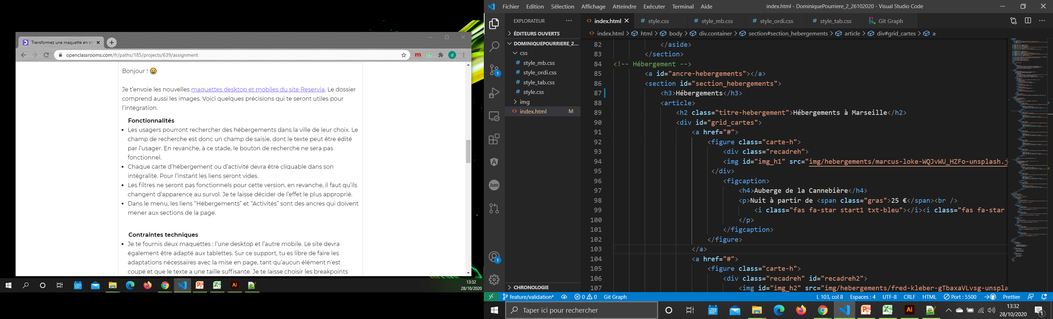
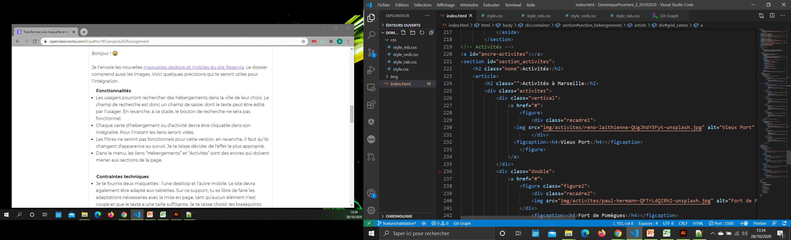
Vérification des fichiers et du prototype
Fonctionnalités
Champ de saisie sous forme d’input de type text
Cartes d’hébergement et d’activité entourée d’une balise <a href=““></a>
Changement d’apparence au survol des filtres : attention, à la version mobile,
Ancres du menu vers sections de la page
Contraintes techniques
Version tablette réalisées comme vu précédemment, proche de celle de desktop mais aside placé comme pour mobile
Breakpoints à max-width: 767px pour les mobiles, min-width: 768px et max-width: 991px pour les tablettes, et min-width: 992px pour les ordinateurs
Pour les images, le choix des small semble judicieux car la taille est suffisante et le poids le moins lourd pour ne pas ralentir la page
Les polices de caractère ont pris en compte tant côté html que css
De même pour les couleurs en css
Les demandes du designer UI ont été prises en compte

Slide 15
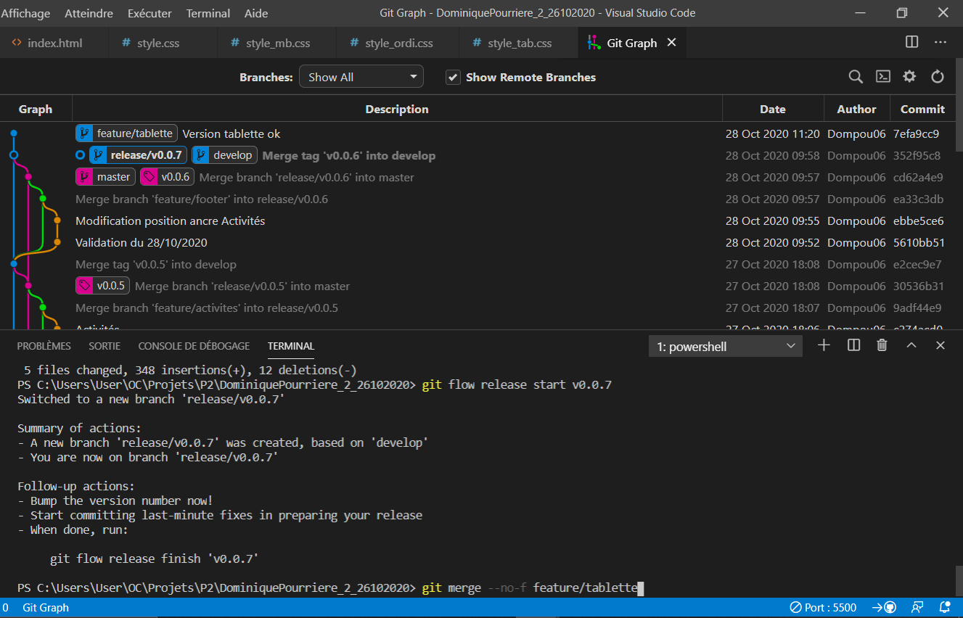
Git et Git flow
Git
Avec ce logiciel de gestion de versions très complet, lors de la création d’un dépôt (git init) , la branche de production master est crée, A partir d’elle, toute une équipe de personnes peut travailler chacune sur une branche sans perturber le travail des autres ni perte
On peut tout autant connaître l’état du dépôt (git status), agir sur les branches – comme les inspecter (git branch), s’y rendre (git checkout labranche),,,
Sur les fichiers : en ajouter (git add ,), récupérer des fichiers d’une autre branche (git merge –no-f),),,,,
Sur les modifications : les enregistrer (git commit –a), voir la liste (git log –oneline), revenir sur une (git revert n°commit), connaître les différences entre deux versions ‘(git diff),,,
Remiser des modifications (git stash), connaître la liste des remisages (git stash list), en supprimer (git stash drop stash@{1}),,,
Ceci n’est qu’un pâle apperçu des capacités de Git, il est indispensable pour communiquer avec un serveur comme GitHub ou Bitbucket, via les fonctions push, pull ou clône
Pour bien suivre l’aborescence du dépôt, certaines extensions, par exemple Git Graph, la montre sous forme de graphique, simplifiant la compréhension du projet et les branches existantes ou les précédentes,
Git flow
Ce workflow de branche par fonctionnalité Git (git flow init) a pour avantage, de donner à master un rôle d’historique du projet, et de créer une branche develop sur lequel chacun se déploie au travers de features, pour se réunir au fur et à mesure sur des branches de validation (release), rattachées à master,
Autre plus : les pull requests – demandes d’extraction - qui ont pour but de collaborer à des référentiels via une copie (fork), en discuter, les examiner ou ajouter des validations avant la fusion avec la branche de base,

Slide 16
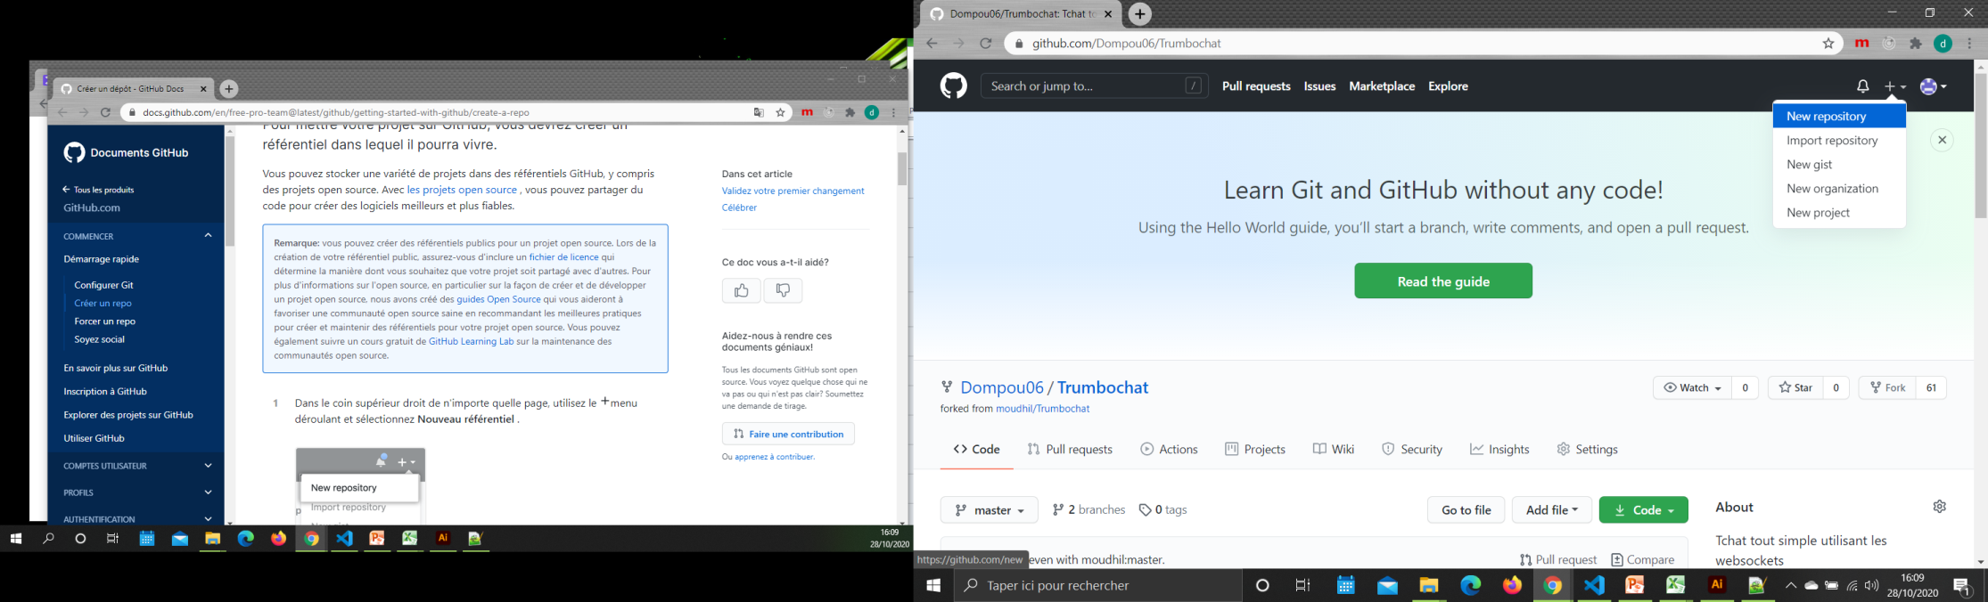
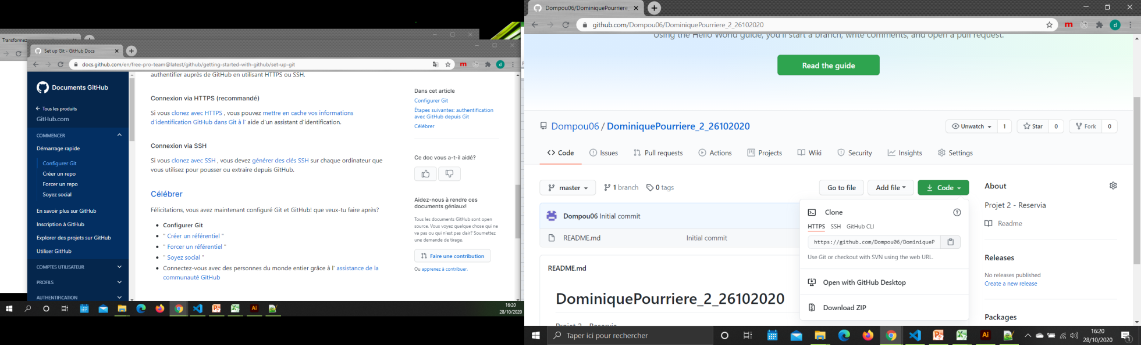
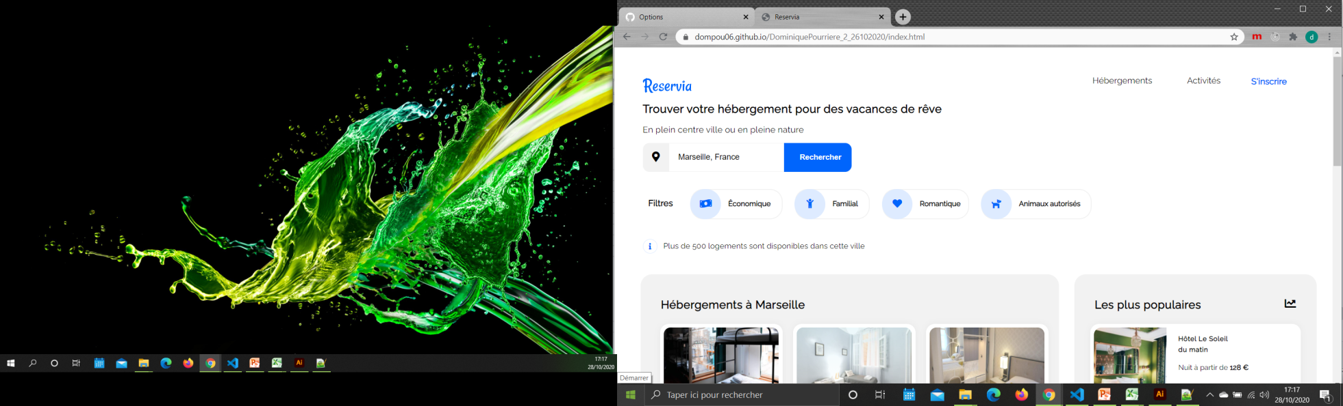
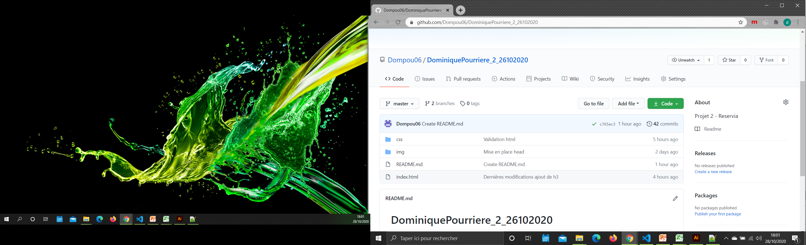
GitHub
GitHub
Avant tout, on crée un repository qui recevra notre projet DominiquePourriere_2_26102020
Dans mon terminal, je crée un dépôt origin (git remote add origin https://github.com/ Dompou06/DominiquePourriere_2_2610202 0.git (adresse du référentiel)
Puisqu’une branche master existe par défaut, je force le chargement de ma brance master locale (git push origin master –force)
Je souhaite également charger ma branche develop (git push origin develop)
Voilà le référentiel de cette mission est à votre disposition, à l’adresse https://github.com/Dompou06/DominiquePourriere_2_26102020
On peut le cloner sur un poste avec git clone
GitHub Page
Cette fonction permet de voir le site sur le serveur externe de GitHub,
Pour cela, depuis le référentiel, il suffit d’aller dans Settings puis jusqu’à GitHub Pages, choisir la branche à publier, d’enregistrer et en revenant au niveau de cette section de la page, la racine de l’adresse URL vous est indiqué ,
La page du prototype est maintenant visible depuis https://dompou06.github.io/DominiquePourriere_2_26102020/

Slide 17
Je vous remercie de la confiance
que vous m’avez octroyez en me confiance cette tâche,
Et j’espère que le résultat est celui que vous escomptiez,
Cela fut pour moi un plaisir d’avoir participé à ce prototype
au sein de votre équipe,

